Slide 1
Реквизитный анализ экономического документа и создание его внутримашинного представления
Выполнили студенты группы Иб-321:
Тыртышник Я.В.
Томилина М.А.
Нижний Новгород, 2026

Slide 2
2
ОГЛАВЛЕНИЕ
1. ВВЕДЕНИЕ
……………………………………………………………3
2. РЕКВИЗИТНЫЙ АНАЛИЗ ДОКУМЕНТА
………….……………4-9
3. ВЫДЕЛЕНИЕ ФИНАНСОВЫХ И ЭКОНОМИЧЕСКИХ РЕКВИЗИТОВ
….…….10
4. ПОЛНОЕ ОПИСАНИЕ ПРОЦЕССА РАБОТЫ С ДОКУМЕНТОМ "ТОВАРНАЯ НАКЛАДНАЯ" (ТОРГ-12)
...……….11
5. НАЗНАЧЕНИЕ И ОСОБЕННОСТИ СТАНДАРТА ОПИСАНИЯ ПРОЦЕССА BPMN 2.0
….…………………...……….12
6. ВЫБОР ИНСТРУМЕНТА СОЗДАНИЯ ДИАГРАММ BPMN И ОПИСАНИЕ ПРОЦЕССА
……………………...………….13
7. СОЗДАТЬ СООТВЕТСТВУЮЩУЮ БАЗУ ДАННЫХ
……...14-19
8. ЗАКЛЮЧЕНИЕ
…………………………..……………...………….20
9. ССЫЛКИ НА ИСТОЧНИКИ
…………………………..……….….21

Slide 3
3
ВВЕДЕНИЕ
Используемое ПО:
    Персональный компьютер с ОС Windows 11
    Браузер Yandex
    draw.io
    PostgreSQL
Цель работы: Разработать комплексное информационное и процессное описание для автоматизации учёта товарно-материальных ценностей на основе первичного документа «Товарная накладная (ТОРГ-12)», а также спроектировать структуру базы данных и смоделировать бизнес-процесс в нотации BPMN 2.0
Задачи:
Провести реквизитный анализ документа «Товарная накладная (ТОРГ-12)»
Описать процесс работы с этим документом
Изучить теоретические основы стандарта BPMN 2.0
Смоделировать бизнес-процесс работы с товарной накладной в нотации BPMN 2.0
Спроектировать базу данных для хранения информации из товарной накладной

Slide 4
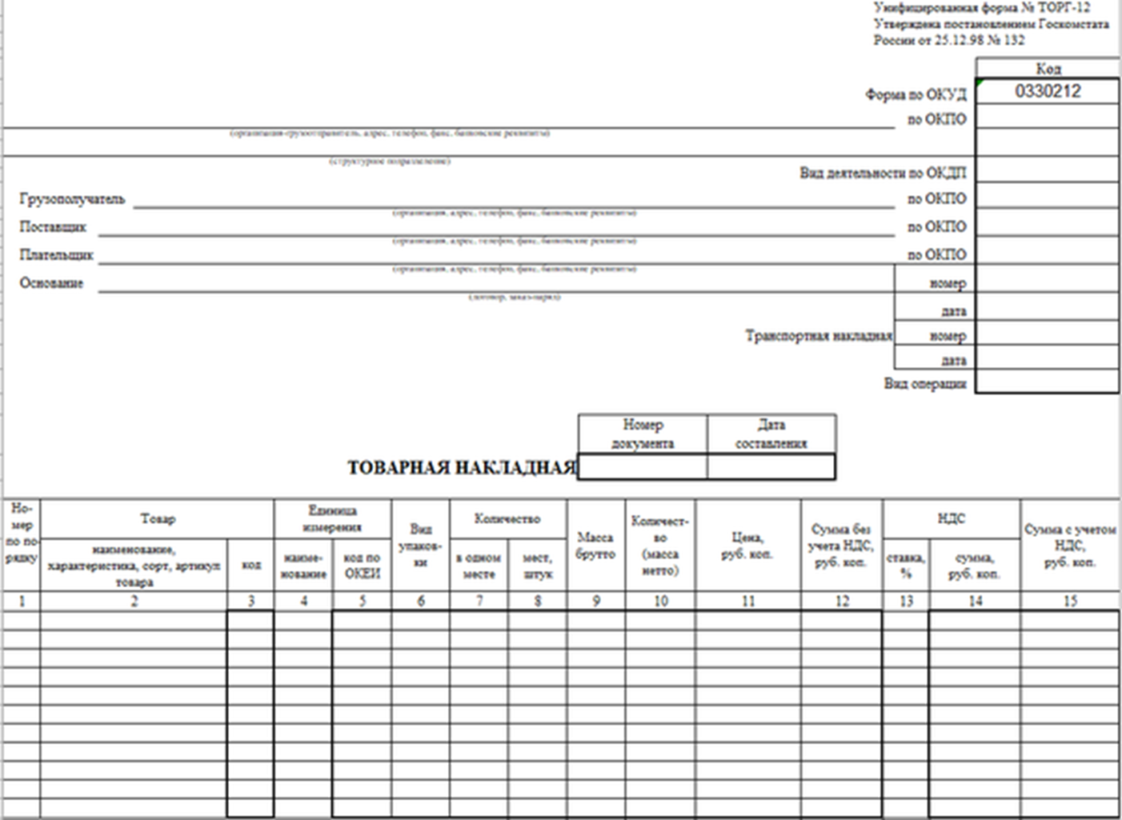
4
РЕКВИЗИТНЫЙ АНАЛИЗ ДОКУМЕНТА
Документ "Товарная накладная" (ТОРГ-12) представляет собой типичный экономический документ в фиксированном формате, используемый для фиксации передачи товарно-материальных ценностей (ТМЦ) от поставщика к покупателю. Он имеет табличную форму с общей (заголовочной) частью, предметной (содержательной) частью в виде таблицы товаров и оформительской частью (подписи, печати).
Документ нормализован для машинной обработки как реляционный файл: строки соответствуют позициям товаров (записям), столбцы – реквизитам. Каждая запись характеризуется фиксированным набором свойств. Порядок строк несущественен, но таблица содержит переменное количество строк. Реквизиты делятся на реквизиты-признаки (качественные свойства: наименования, коды, адреса) и реквизиты-основания (количественные: суммы, количества).

Slide 5
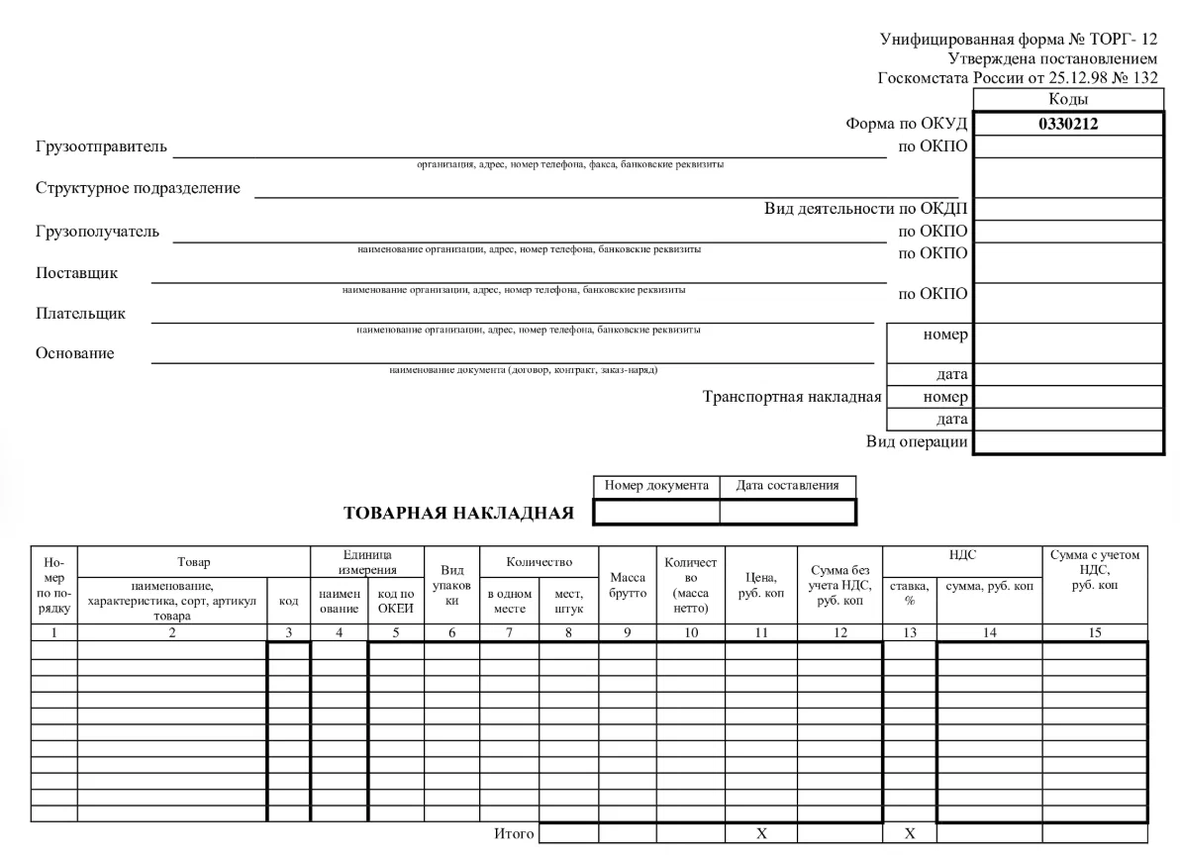
5
РЕКВИЗИТНЫЙ АНАЛИЗ ДОКУМЕНТА
Общая часть (тип 1: общие реквизиты для всего документа, выносятся в шапку во избежание дублирования)
Реквизит "Грузоотправитель" (СЕИ: включает наименование организации, адрес, ИНН, КПП, банковские реквизиты) – признак, алфавитно-цифровой.
Реквизит "Грузополучатель" (СЕИ: аналогично, наименование, адрес, ИНН, КПП) – признак.
Реквизит "Поставщик" (СЕИ: наименование, адрес, ИНН, КПП) – признак.
Реквизит "Плательщик" (СЕИ: наименование, адрес, ИНН, КПП) – признак.
Реквизит "Основание" (договор № от даты) – признак, алфавитно-цифровой.
Реквизит "Номер накладной" – признак, цифровой.
Реквизит "Дата составления" (день, месяц, год) – признак, цифровой (СЕИ "Дата").
Реквизит "Вид операции" (опционально) – признак.
Реквизит "Дополнительные сведения" (опционально: транспортные данные) – признак, текстовый.
Эти реквизиты образуют "Шапку документа", которая нормализуется путем внесения в каждую строку таблицы для реляционного файла. Они не подлежат арифметическим операциям, но используются для логической обработки (поиск, сортировка).

Slide 6
6
РЕКВИЗИТНЫЙ АНАЛИЗ ДОКУМЕНТА
Предметная часть (тип 2: переменные строки в таблице, каждая – показатель с экономическим смыслом)
Реквизит "№ п/п" (порядковый номер позиции) – признак, цифровой.
Реквизит "Наименование товара" (с характеристикой, сортом, артикулом) – признак, алфавитный.
Реквизит "Код товара" (по номенклатуре или ОКПД2) – признак, цифровой.
Реквизит "Единица измерения" (наименование и код по ОКЕИ) – признак, алфавитно-цифровой (СЕИ "Единица").
Реквизит "Вид упаковки" – признак, алфавитный.
Реквизит "Количество в одном месте" – основание, цифровой (количественный).
Реквизит "Количество мест, штук" – основание, цифровой.
Реквизит "Масса брутто" – основание, цифровой (в кг).
Реквизит "Масса нетто" – основание, цифровой (в кг).
Реквизит "Цена" (без НДС) – основание, цифровой (денежный).
Реквизит "Сумма без НДС" – основание, цифровой (денежный, вычисляемый: количество × цена).
Реквизит "Ставка НДС" – признак, цифровой (процент).
Реквизит "Сумма НДС" – основание, цифровой (денежный, вычисляемый).
Реквизит "Сумма с НДС" – основание, цифровой (денежный, вычисляемый).
Таблица – это множество однородных записей, каждая из которых является показателем: совокупностью реквизитов-признаков и -оснований, описывающих передачу конкретной позиции товара. Показатель имеет экономический смысл (количественная и качественная характеристика отгруженного товара). Схема таблицы фиксирована.

Slide 7
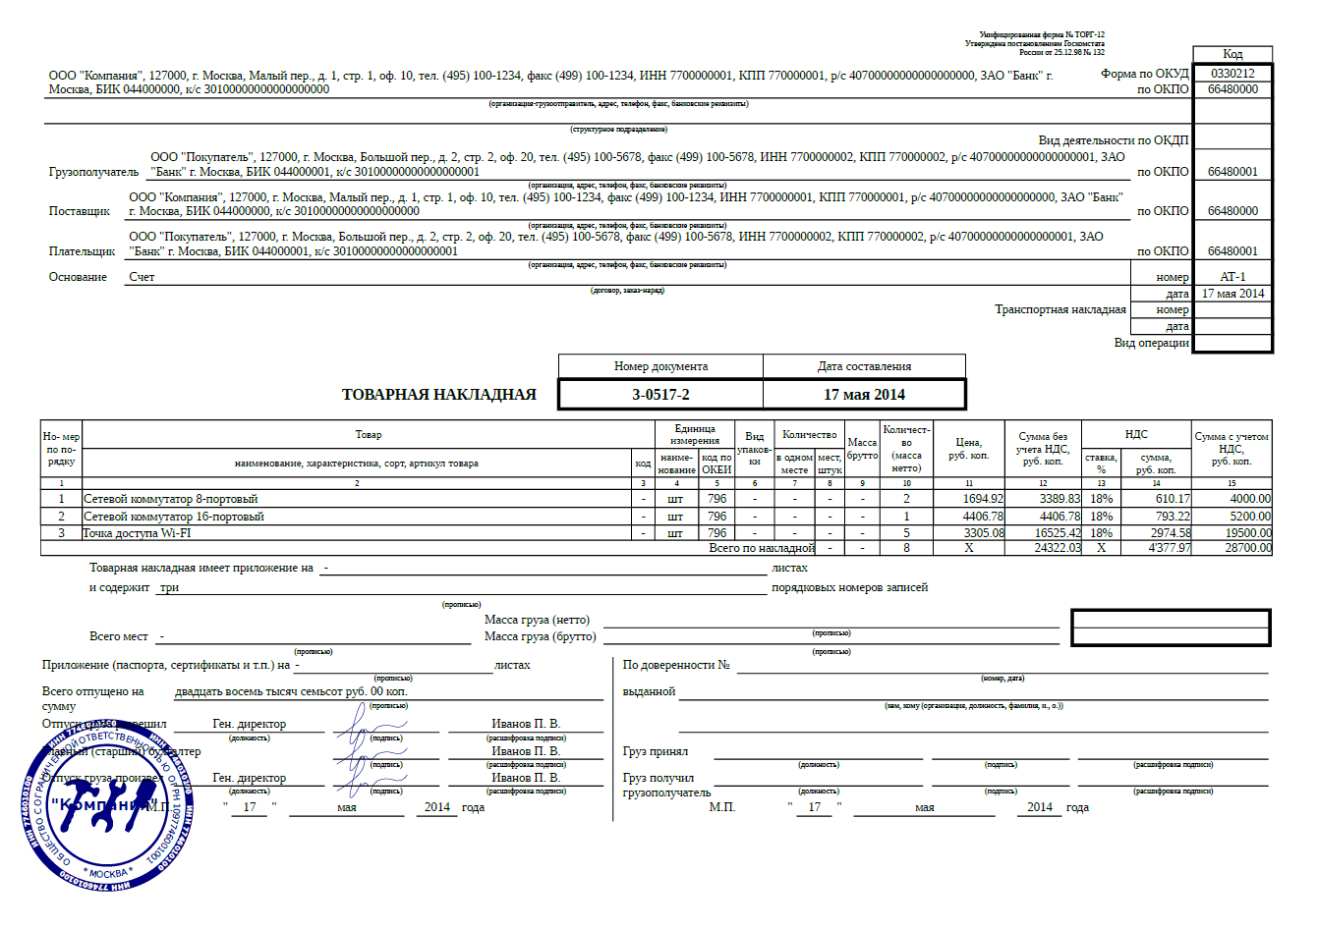
7
РЕКВИЗИТНЫЙ АНАЛИЗ ДОКУМЕНТА
Предметная часть (тип 2: переменные строки в таблице, каждая – показатель с экономическим смыслом)
Каждая строка – "Позиция товара" (показатель), где реквизит-основание связано с признаками. Итоговые реквизиты (тип 1, в подножии таблицы):
Эти итоги – производные показатели, строятся на основе первичных. Для нормализации итоги не вносятся в строки, но файл может иметь отдельную запись для итогов или вычисляться динамически.
"Всего по накладной" (суммы без НДС, НДС, с НДС; количество мест, масса) – основания, вычисляемые как сумма по столбцам.
"Количество наименований" – основание.
"Всего мест" – основание.
"Масса груза нетто/брутто" – основания.
"Сумма без НДС всего" – основание.
"Сумма НДС всего" – основание.
"Сумма с НДС всего" – основание.

Slide 8
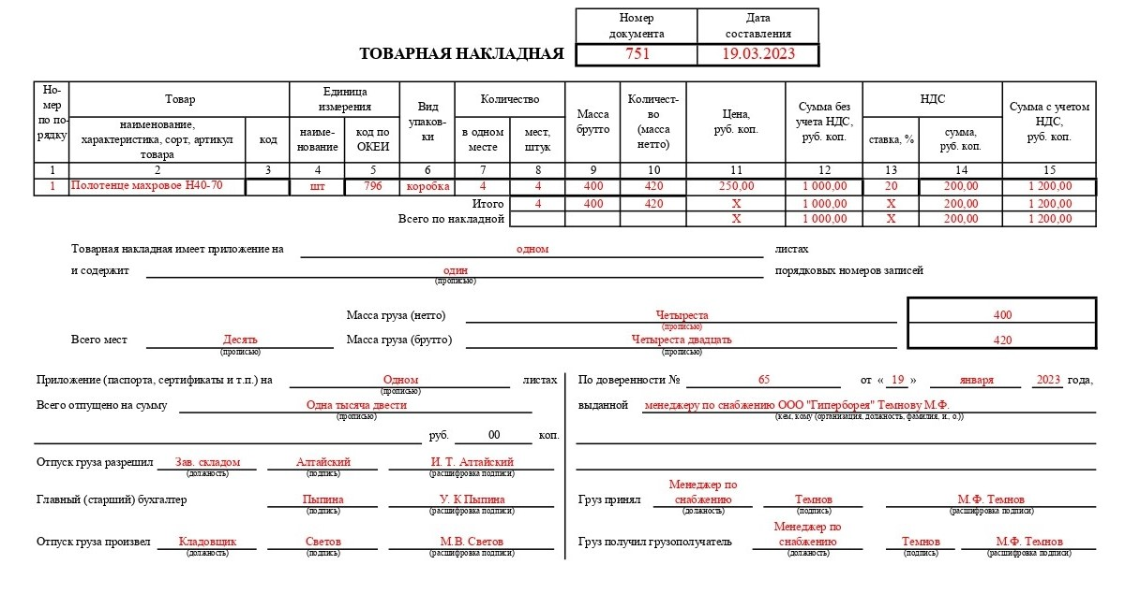
8
РЕКВИЗИТНЫЙ АНАЛИЗ ДОКУМЕНТА
Оформительская часть (тип 3: атрибуты юридической силы, не для машинной обработки)
Не подлежат вводу в нормализованный файл (как подписи в экзаменационной ведомости), но могут фиксироваться в электронных системах как метаданные.
Реквизит "Отпуск груза разрешил" (должность, ФИО, подпись) – признак, не хранится в файле.
Реквизит "Отпуск груза произвел" (должность, ФИО, подпись, печать) – признак.
Реквизит "Груз принял" (должность, ФИО, подпись) – признак.
Реквизит "Груз получил" (должность, ФИО, подпись, печать, доверенность) – признак.

Slide 9
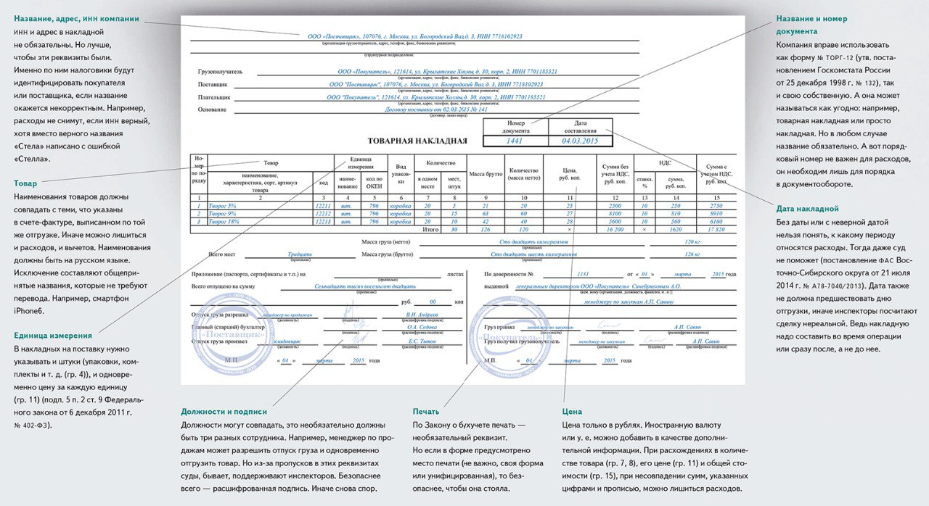
9
РЕКВИЗИТНЫЙ АНАЛИЗ ДОКУМЕНТА
Элементы типа 4 (константы для читабельности, не для хранения)
• Заголовок "Товарная накладная" – не реквизит.
• Названия граф таблицы – схема файла, хранится в метаданных.
Элементы типа 5 (текст в свободном формате)
• Нет в стандартной форме, но возможны примечания в "Дополнительных сведениях".
Реляционный ключ: комбинация "Номер накладной" + "Дата" + "№ п/п" (уникально идентифицирует запись).
Длина записи: сумма длин реквизитов (зависит от типов: числовые – фиксированные, текстовые – переменные).
Файл – множество записей, база данных – совокупность связанных файлов (например, с договорами).
Операции: арифметические над основаниями (суммирование), логические над признаками (сортировка по коду).

Slide 10
10
ВЫДЕЛЕНИЕ ФИНАНСОВЫХ И ЭКОНОМИЧЕСКИХ РЕКВИЗИТОВ
Финансовые реквизиты (стоимостные, связанные с денежными потоками, налогами, оплатой; часто реквизиты-основания для расчетов):
• "Цена" (без НДС).
• "Сумма без НДС".
• "Ставка НДС".
• "Сумма НДС".
• "Сумма с НДС".
• Итоговые: "Сумма без НДС всего", "Сумма НДС всего", "Сумма с НДС всего".
Эти реквизиты – объемные (первичные) или удельные (вторичные, вычисляемые), выражены в рублях, используются для бухгалтерского учета, расчета налогов.
Все реквизиты в документе – экономические, так как относятся к экономической информации (структура, свойства объектов/процессов в хозяйственной деятельности).
Экономические реквизиты – это простые элементарные единицы и составные, выражающие свойства экономических объектов. Они делятся на стоимостные (денежные) и натуральные (количественные в единицах измерения).
Остальные экономические реквизиты (натуральные или качественные, но не напрямую финансовые):
• Количественные (натуральные показатели): "Количество в одном месте", "Количество мест, штук", "Масса брутто", "Масса нетто", "Всего мест", "Масса груза нетто/брутто".
• Качественные (признаки): все наименования, коды, адреса, даты, основания – для идентификации и группировки.

Slide 11
11
ПОЛНОЕ ОПИСАНИЕ ПРОЦЕССА РАБОТЫ С ДОКУМЕНТОМ "ТОВАРНАЯ НАКЛАДНАЯ" (ТОРГ-12)
Процесс работы с товарной накладной ТОРГ-12 включает оформление, заполнение, передачу, учет и хранение. Документ составляется при отгрузке товаров от продавца к покупателю для подтверждения передачи ТМЦ, списания со склада, оприходования, бухгалтерского учета и расчета НДС. Он обязателен для оптовой торговли, но может заменяться УПД (универсальным передаточным документом). Процесс автоматизируется в системах вроде 1С или электронного документооборота.
Шаги процесса:
Подготовка к оформлению
Заполнение документа
Отгрузка и передача
Приемка и учет
Хранение и отчетность
Электронный вариант

Slide 12
12
НАЗНАЧЕНИЕ И ОСОБЕННОСТИ СТАНДАРТА ОПИСАНИЯ ПРОЦЕССА BPMN 2.0
Основные особенности
Схемы в нотации BPMN ориентированы слева направо.
Любая схема должна содержать начальное и конечное события.
Возможность визуально изобразить зоны ответственности исполнителей или ИС с помощью пулов и дорожек.
Возможность изобразить развилки - альтернативные и параллельные процессы.
Процессы состоят из элементов, каждый из которых обозначается на схеме специальным значком.
Основные категории элементов допускают внутренние вариации, что расширяет возможности визуализации.
BPMN (Business Process Model and Notation) — это стандартизированная графическая нотация, предназначенная для моделирования бизнес-процессов. Она позволяет визуально представить процесс, что делает его более понятным для всех участников.
Назначение BPMN 2.0:
Главная цель BPMN — создать единый язык, понятный как бизнес-аналитикам, так и разработчикам. Это помогает:
Анализировать и улучшать процессы
Обучать сотрудников
Автоматизировать процессы

Slide 13
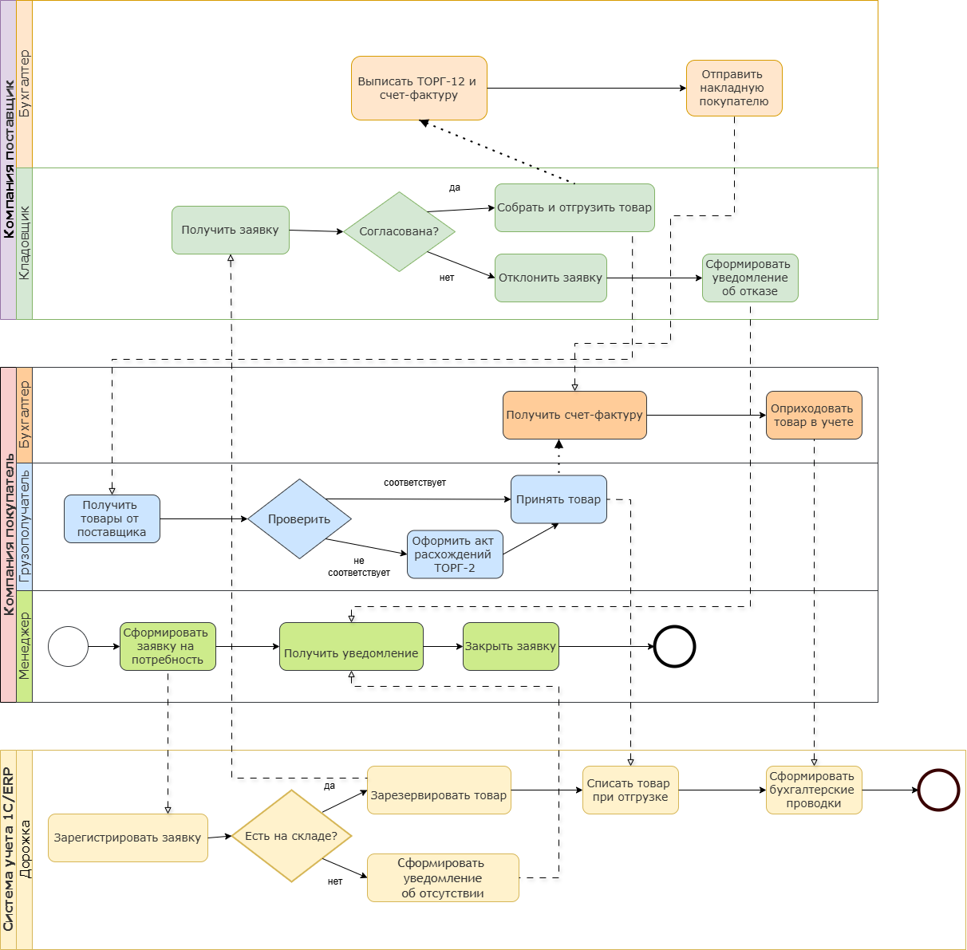
13
ВЫБОР ИНСТРУМЕНТА СОЗДАНИЯ ДИАГРАММ BPMN
И ОПИСАНИЕ
ПРОЦЕССА
Для создания диаграммы процесса работы с товарной накладной выбрали бесплатный онлайн-инструмент draw.io. Этот выбор обусловлен его простым интерфейсом и тем, что он не требует установки .
Описание процесса "Работа с товарной накладной (ТОРГ-12)" в нотации BPMN 2.0
На диаграмме представлен процесс от момента получения заказа до завершения сделки. Процесс разбит на три пула (участника): “Компания покупатель", "Система учета (1С/ERP)" и «Компания поставщик".

Slide 14
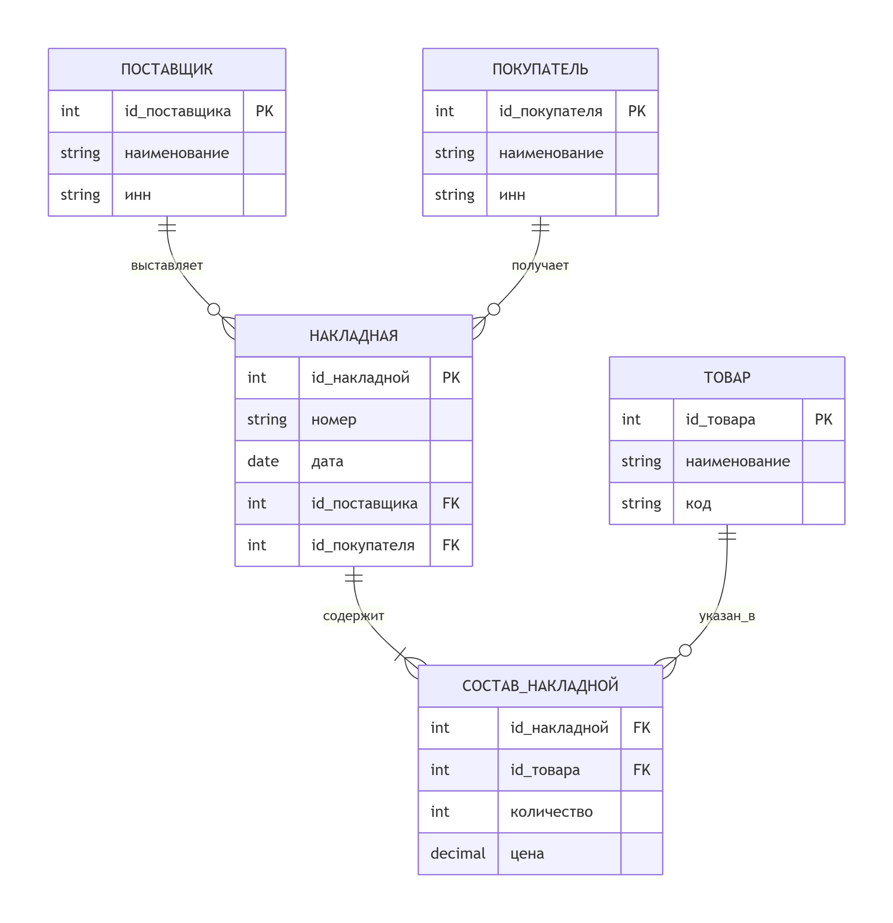
14
СОЗДАТЬ СООТВЕТСТВУЮЩУЮ БАЗУ ДАННЫХ
Концептуальная модель (сущности и связи)
На этом этапе мы определяем основные объекты предметной области и связи между ними, не привязываясь к конкретной СУБД .
Сущности: Поставщик, Покупатель, Накладная, Товар.
Связи:
Один Поставщик может выставить много Накладных. (1 : N)
Один Покупатель может получить много Накладных. (1 : N)
Одна Накладная содержит много Товаров, и один и тот же Товар может быть в разных накладных. Это связь многие ко многим (M : N), которая требует отдельной сущности.

Slide 15
15
СОЗДАТЬ СООТВЕТСТВУЮЩУЮ БАЗУ ДАННЫХ
Логическая модель (детализация атрибутов и ключей)
Покупатели
ID_Покупателя (INT, PRIMARY KEY)
Наименование (VARCHAR(255))
ИНН (VARCHAR(12))
КПП (VARCHAR(9))
Адрес (VARCHAR(500))
Телефон (VARCHAR(20))
Накладные
ID_Накладной (INT, PRIMARY KEY)
Номер (VARCHAR(50)) — номер документа.
Дата (DATE) — дата составления.
ID_Поставщика (INT, FOREIGN KEY REFERENCES Поставщики(ID_Поставщика))
ID_Покупателя (INT, FOREIGN KEY REFERENCES Покупатели(ID_Покупателя))
Основание (VARCHAR(500)) — например, "Договор №...".
Сумма_Итог (DECIMAL(15,2)) — итоговая сумма по накладной
На этом этапе мы уточняем все атрибуты, определяем первичные и внешние ключи. Связь "многие ко многим" между накладной и товаром реализована через промежуточную таблицу СтрокиНакладной .
Список таблиц и их атрибутов:
Поставщики
ID_Поставщика (INT, PRIMARY KEY) — уникальный идентификатор.
Наименование (VARCHAR(255)) — полное название организации.
ИНН (VARCHAR(12)) — идентификационный номер налогоплательщика.
КПП (VARCHAR(9)) — код причины постановки на учет.
Адрес (VARCHAR(500)) — юридический адрес.
Телефон (VARCHAR(20))

Slide 16
16
СОЗДАТЬ СООТВЕТСТВУЮЩУЮ БАЗУ ДАННЫХ
Логическая модель (детализация атрибутов и ключей)
Товары
ID_Товара (INT, PRIMARY KEY)
Артикул (VARCHAR(100)) — внутренний код товара.
Наименование (VARCHAR(500))
ЕдиницаИзмерения (VARCHAR(20)) — например, "шт", "кг".
Ставка_НДС (DECIMAL(5,2)) — стандартная ставка НДС для товара (в процентах).
СтрокиНакладной
ID_Записи (INT, PRIMARY KEY)
ID_Накладной (INT, FOREIGN KEY REFERENCES Накладные(ID_Накладной))
ID_Товара (INT, FOREIGN KEY REFERENCES Товары(ID_Товара))
Количество (DECIMAL(15,3))
Цена (DECIMAL(15,2))
Сумма_Без_НДС (DECIMAL(15,2)) — вычисляемое поле (Количество * Цена).
Сумма_НДС (DECIMAL(15,2)) — вычисляемое поле (Сумма_Без_НДС * Ставка_НДС / 100).

Slide 17
17
СОЗДАТЬ СООТВЕТСТВУЮЩУЮ БАЗУ ДАННЫХ
Физическая модель (SQL код для создания и результат)
Физическая модель — это реализация логической модели для конкретной СУБД.
Таблица поставщиков
CREATE TABLE Suppliers (
SupplierID SERIAL PRIMARY KEY,
Name VARCHAR(255) NOT NULL,
INN VARCHAR(12) UNIQUE NOT NULL,
KPP VARCHAR(9),
Address TEXT,
Phone VARCHAR(20)
);
Таблица покупателей
CREATE TABLE Customers (
CustomerID SERIAL PRIMARY KEY,
Name VARCHAR(255) NOT NULL,
INN VARCHAR(12) UNIQUE NOT NULL,
KPP VARCHAR(9),
Address TEXT,
Phone VARCHAR(20)
);
Таблица товаров (номенклатура)
CREATE TABLE Products (
ProductID SERIAL PRIMARY KEY,
Article VARCHAR(100) UNIQUE,
Name VARCHAR(500) NOT NULL,
Unit VARCHAR(20) NOT NULL,
VAT_Rate DECIMAL(5,2) DEFAULT 20.0
);

Slide 18
18
СОЗДАТЬ СООТВЕТСТВУЮЩУЮ БАЗУ ДАННЫХ
Физическая модель (SQL код для создания и результат)
Таблица заголовков накладных
CREATE TABLE Invoices (
InvoiceID SERIAL PRIMARY KEY,
Number VARCHAR(50) NOT NULL,
Date DATE NOT NULL DEFAULT CURRENT_DATE,
SupplierID INT NOT NULL REFERENCES Suppliers(SupplierID) ON DELETE RESTRICT,
CustomerID INT NOT NULL REFERENCES Customers(CustomerID) ON DELETE RESTRICT,
Basis TEXT,
TotalAmount DECIMAL(15,2)
);
Таблица строк накладной (состав)
CREATE TABLE InvoiceRows (
RowID SERIAL PRIMARY KEY,
InvoiceID INT NOT NULL REFERENCES Invoices(InvoiceID) ON DELETE CASCADE,
ProductID INT NOT NULL REFERENCES Products(ProductID) ON DELETE RESTRICT,
LineNumber INT NOT NULL,
ProductName VARCHAR(500) NOT NULL,
ProductCode VARCHAR(100),
OKPD2_Code VARCHAR(50),
UnitName VARCHAR(50) NOT NULL,
UnitCode VARCHAR(10) NOT NULL,
PackagingType VARCHAR(100),
QuantityInOnePlace INT,
PlacesQuantity INT NOT NULL,
Quantity DECIMAL(15,3) NOT NULL CHECK (Quantity > 0),
WeightBrutto DECIMAL(15,3),
WeightNetto DECIMAL(15,3),
Price DECIMAL(15,2) NOT NULL CHECK (Price >= 0),
VAT_Rate DECIMAL(5,2) NOT NULL,
Amount_Without_VAT DECIMAL(15,2) GENERATED ALWAYS AS (Quantity * Price) STORED,
Amount_VAT DECIMAL(15,2) GENERATED ALWAYS AS ((Quantity * Price) * VAT_Rate / 100) STORED,
Amount_With_VAT DECIMAL(15,2) GENERATED ALWAYS AS (Quantity * Price * (1 + VAT_Rate/100)) STORED
);

Slide 19
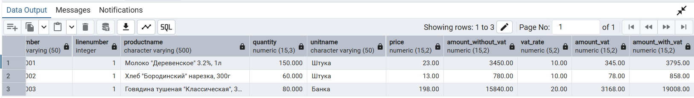
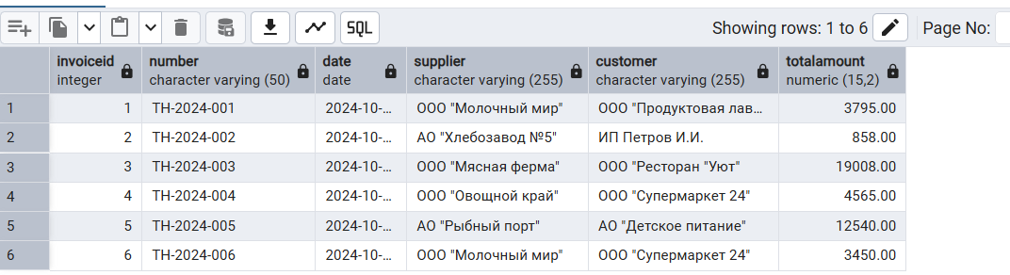
19
СОЗДАТЬ СООТВЕТСТВУЮЩУЮ БАЗУ ДАННЫХ
Физическая модель (SQL код для создания и результат)
Строки накладной
Заголовки накладной

Slide 20
20
ЗАКЛЮЧЕНИЕ
В ходе работы было проведено полное исследование процесса учёта товаров на основании накладной ТОРГ-12. На первом этапе детально разобрали структуру самого документа — какие именно реквизиты в нём содержатся и какую роль они играют для бухгалтерии и склада. Это позволило чётко понять, какие данные в принципе нужно будет хранить и обрабатывать.
Далее описали, как на практике строится работа с накладной: от момента её поступления до момента, когда товар оприходован, а документ уходит в архив. Чтобы представить этот процесс наглядно, изучили современные стандарты моделирования и построили диаграмму в нотации BPMN 2.0. На схеме видно, кто именно из сотрудников, на каком этапе и какие действия выполняет.
Завершающим шагом стало проектирование базы данных. Опираясь на реквизиты накладной и логику процесса, разработали структуру таблиц, которая позволит надёжно хранить всю информацию из ТОРГ-12, быстро её находить и при необходимости формировать отчёты.

Slide 21
21
ССЫЛКИ НА ИСТОЧНИКИ
https://www.kontur-extern.ru/forms/45366-forma_torg_12 (подробное заполнение и процесс)
https://www.cleverence.ru/articles/bukhgalteriya/torg-12-chto-eto-takoe-i-kak-on-vyglyadit-pravila-oformleniya-tovarnoy-nakladnoy-i-trebovaniya-k-dok (структура и шаги оформления)
https://www.diadoc.ru/docs/forms/nakladnaya (электронный процесс)
https://kdelu.vtb.ru/articles/tovarnaya-nakladnaya-torg-12-dlya-chego-nuzhna-i-kak-oformit (учет и цели)
https://habr.com/ru/articles/843942/ (назначение и особенности стандарта описания процесса BPMN 2.0)
https://practicum.yandex.ru/blog/notaciya-bpmn-dlya-biznes-processov/ (основные элементы и алгоритм)
https://learning.sap.com/courses/managing-business-processes-with-sap-signavio-solutions/introduction-to-business-process-modeling-in-practice-bpmn-2-0-_ae4a5df4-43d7-458e-be67-3546a9b81193 (введение в моделирование бизнес-процессов на практике (BPMN 2.0)
https://guides.visual-paradigm.com/cn/1595-2/#respond (BPMN – всеобъемлющее руководство)

Slide 22
СПАСИБО ЗА ВНИМАНИЕ!
Нижний Новгород, 2025

